Slide 1

^{PREZENTACJA DLA KLASY 7 SP}
^{DO LEKCJI 17}
ZIEMIA OBIECANA POTOMKOM ABRAHAMA

Slide 2
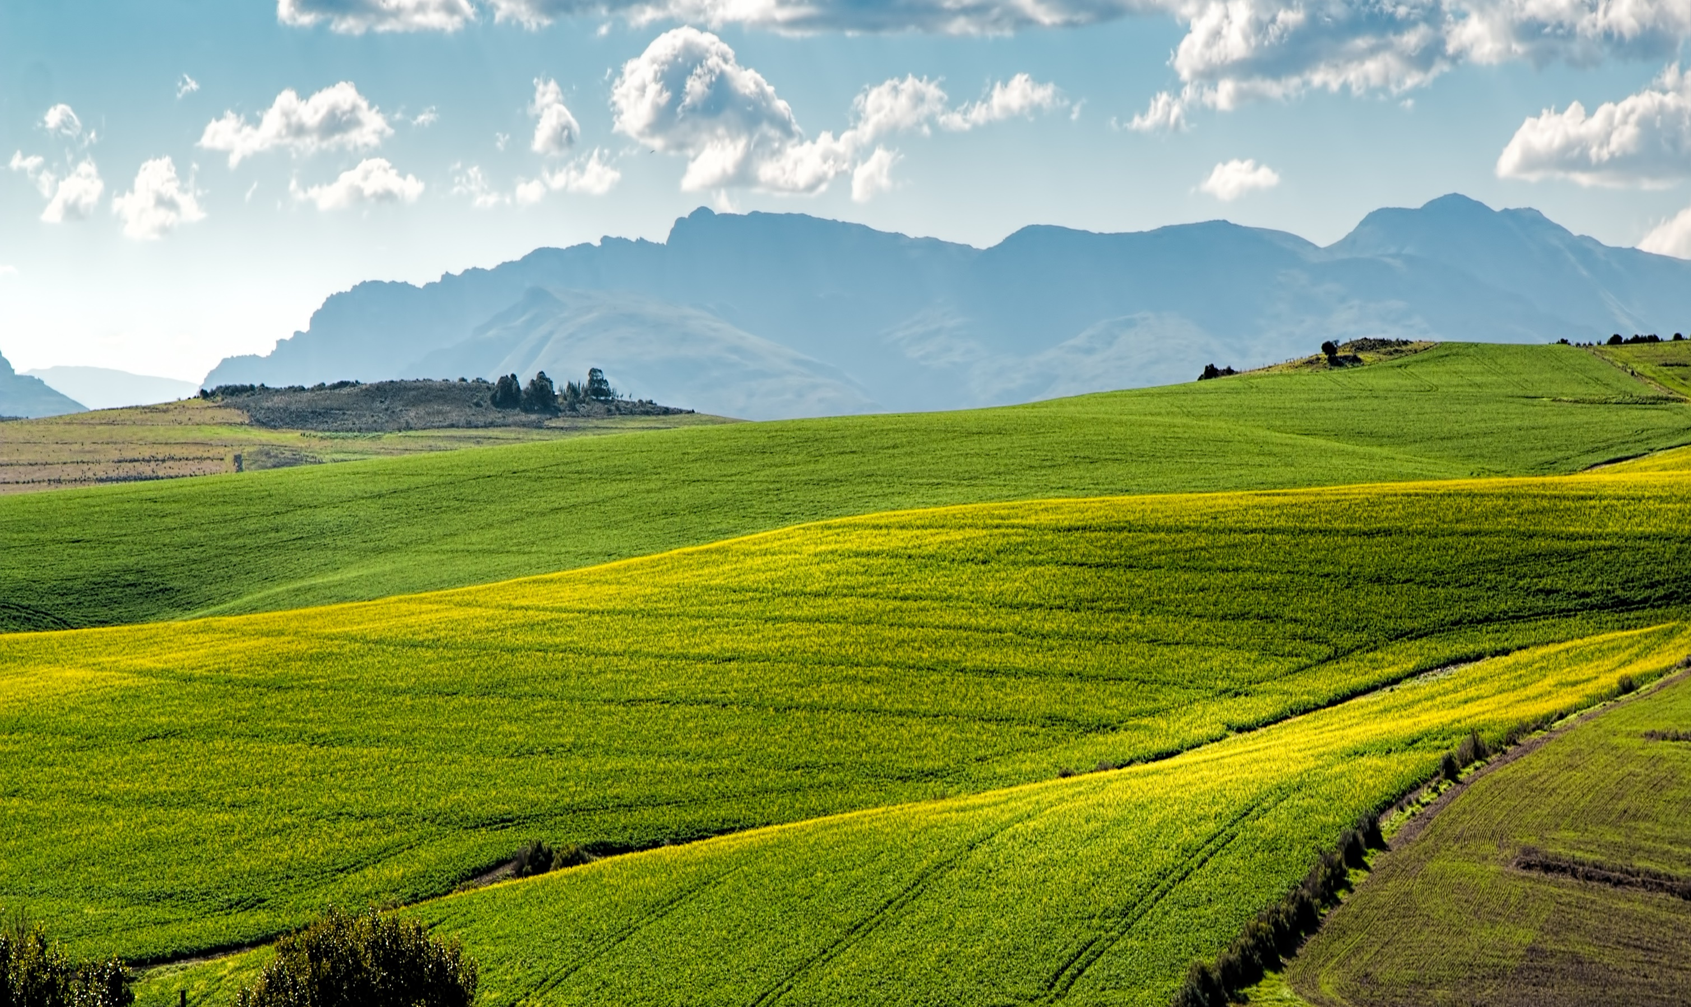

ZIEMIA OBIECANA POTOMKOM ABRAHAMA

Slide 3
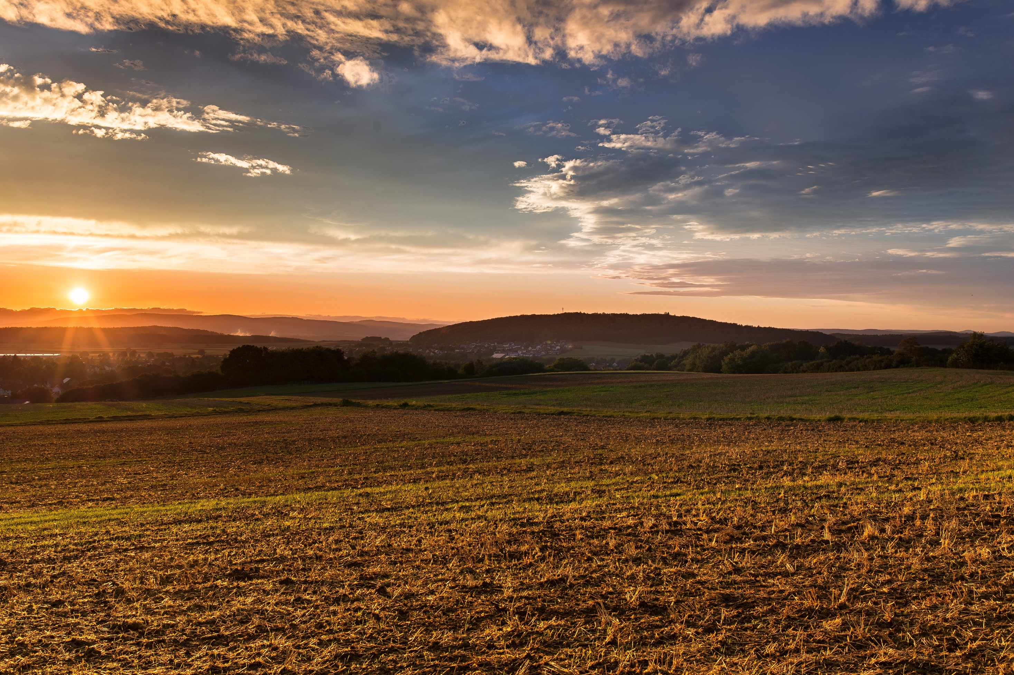
Kraina mlekiem
i miodem płynąca
[Lb 14, 7-8]
Kanaan – Ziemia Obiecana
Przejście przez Jordan
[Joz 3, 16-17]
Zajęcie Jerycha
[Joz 6, 3-5]
Stopniowy podbój
Przymierze w Sychem

Slide 4
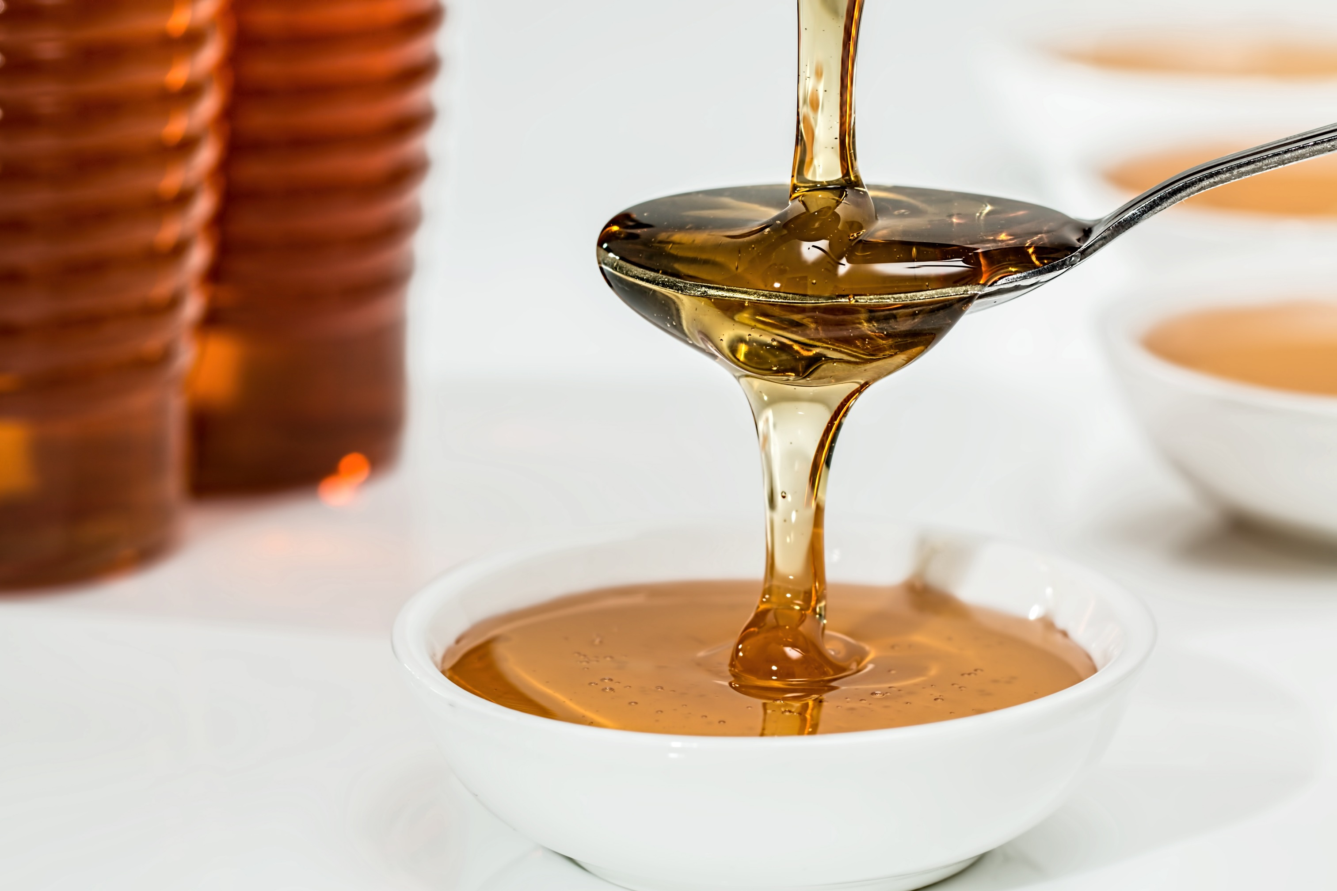
„Kraj, który przeszliśmy celem zbadania go, jest wspaniałym krajem. Jeśli nam Pan sprzyja, to nas wprowadzi do tego kraju i da nam ten kraj, który prawdziwie opływa w mleko i miód”.

Slide 5
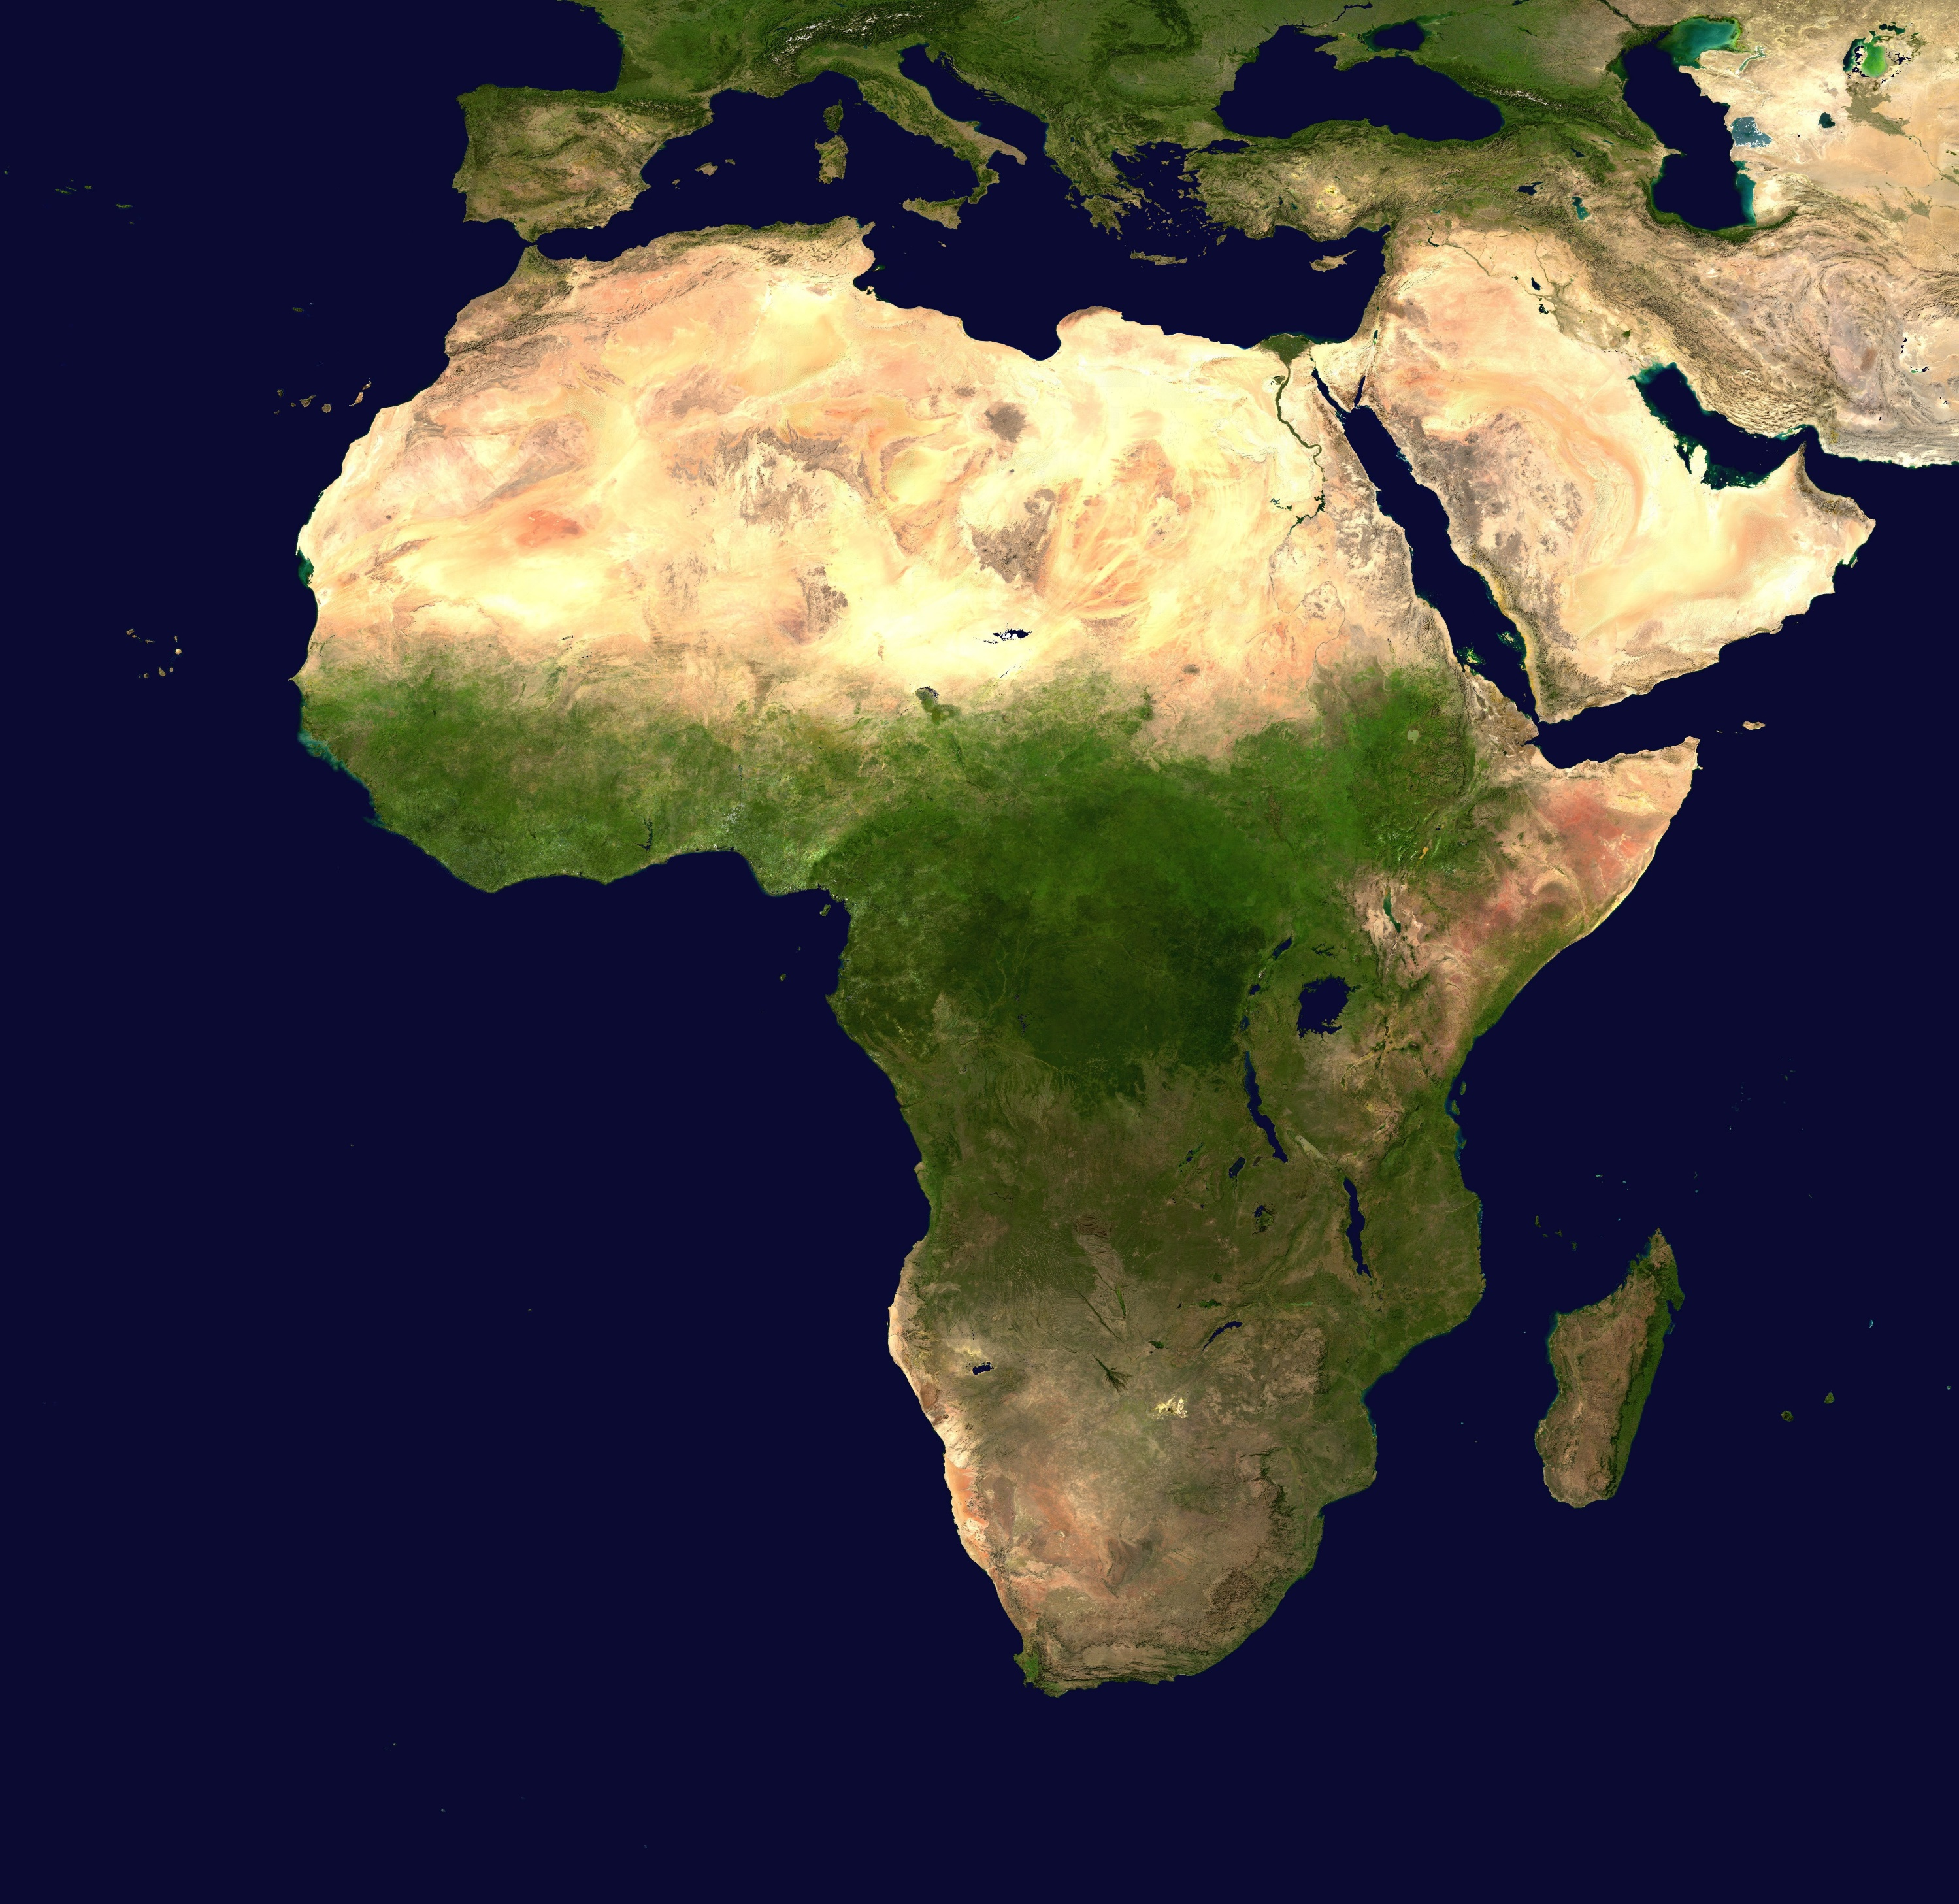
ZIEMIA OBIECANA - starożytna kraina u wschodniego wybrzeża Morza Śródziemnego, zamieszkała od ponad 2500 lat przed Chrystusem przez Kananejczyków, którzy przed Filistynami zajęli pas wybrzeża i żyzne doliny. Żyli oni w miastach-państwach rządzonych przez królów; byli osiadłymi rolnikami. W II połowie XVIII w przed Chrystusem część Kanaanu (późniejsza Palestyna) została zasiedlona przez koczowniczą ludność Izraelską.

Slide 6
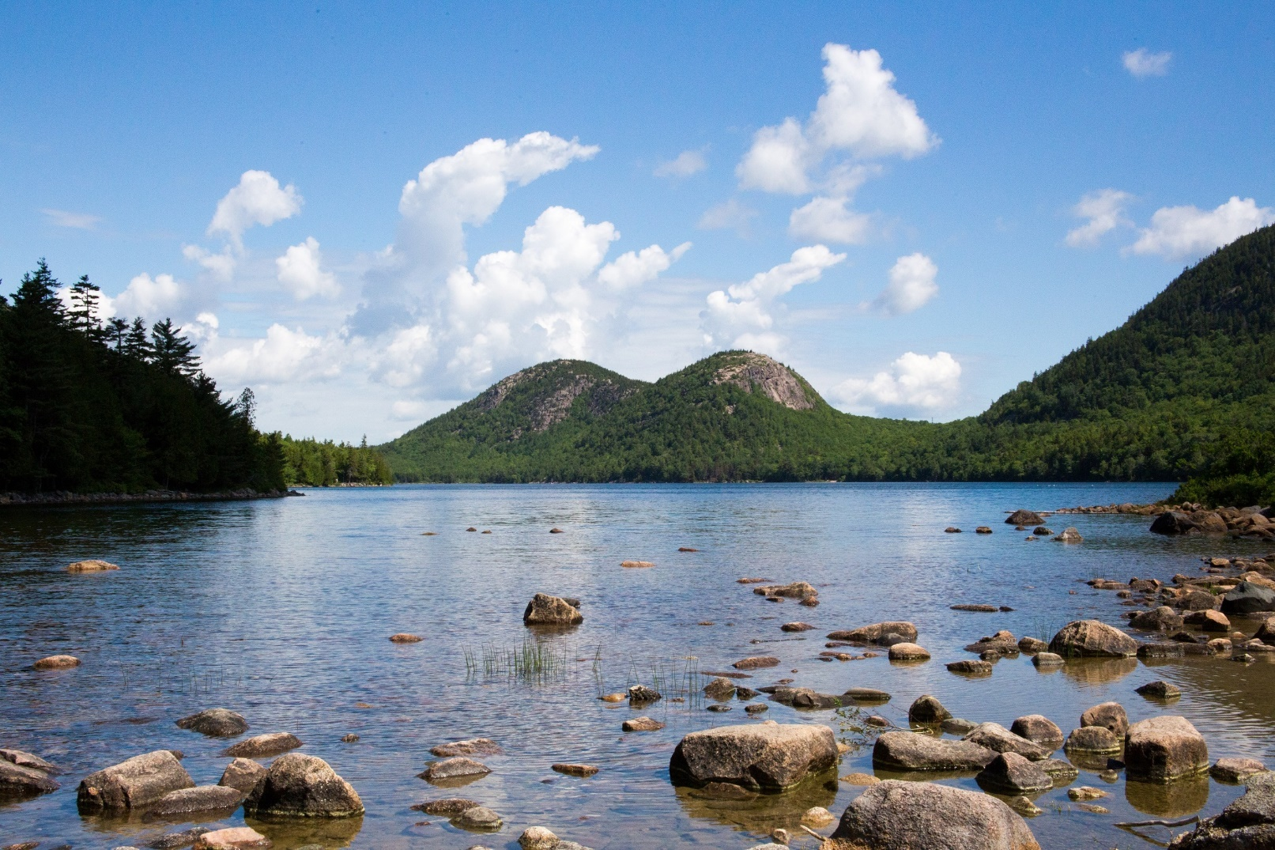
Po śmierci Mojżesza Bóg nadal urzeczywistnia swój plan wobec narodu izraelskiego, któremu przewodził teraz Jozue.
„Jozue, syn Nuna, pełen był ducha mądrości, gdyż Mojżesz włożył na niego ręce. Słuchali go Izraelici i czynili, jak im Pan rozkazał przez Mojżesza”.
[Pwt 34, 9]

Slide 7
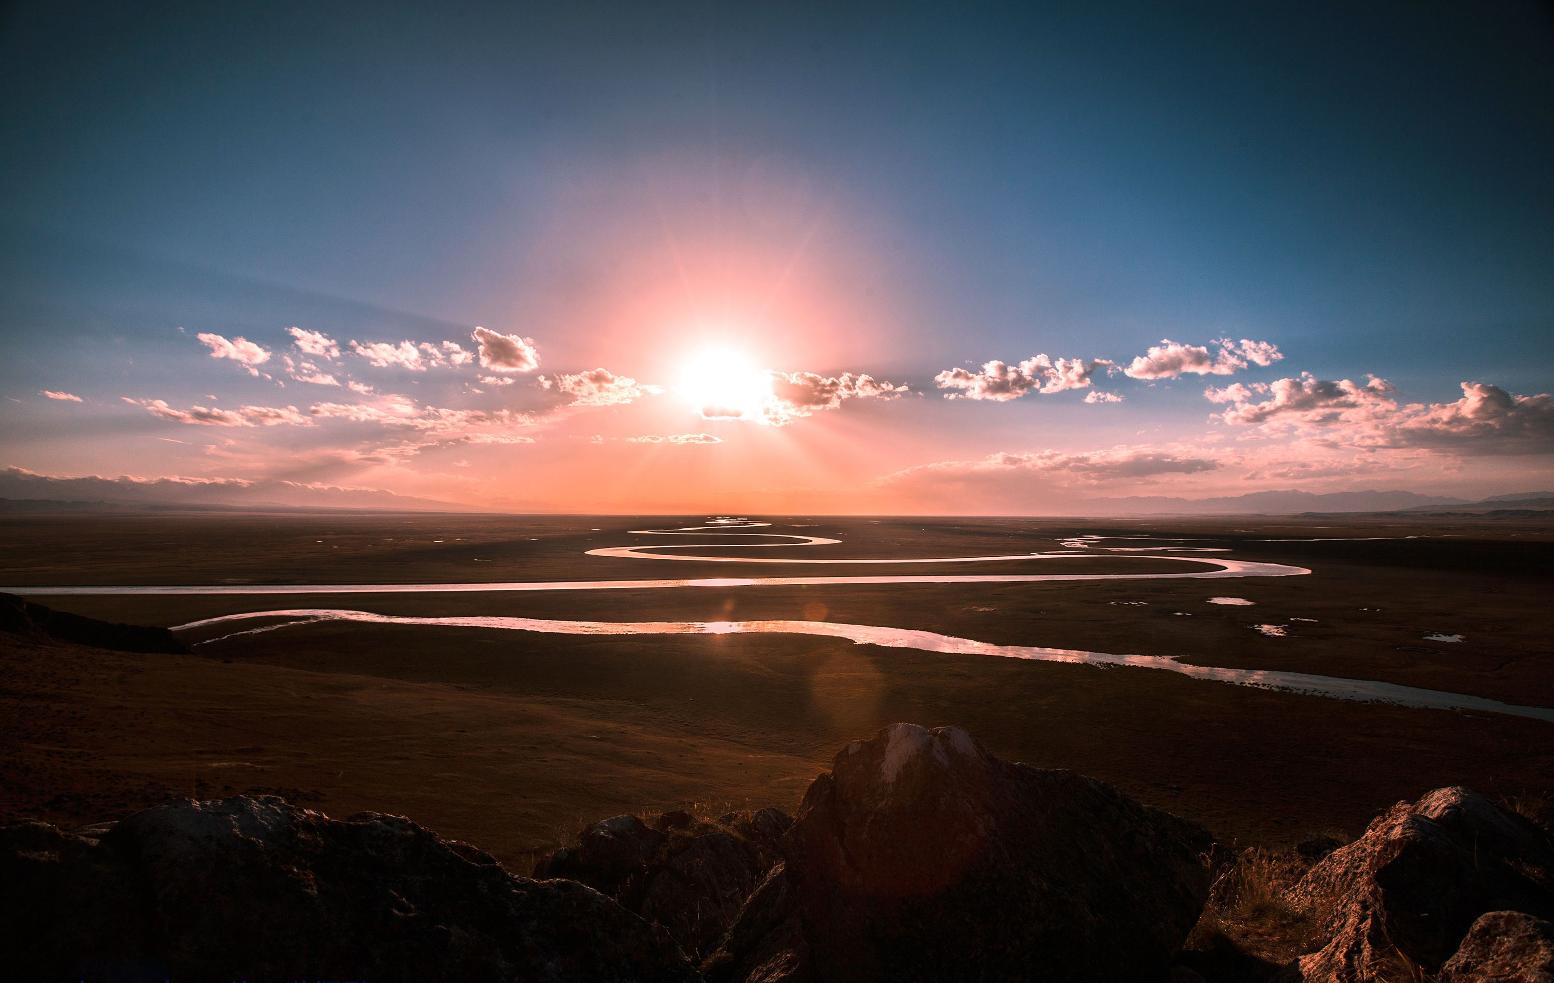
Wiedziony przez Boga Jozue wprowadził lud izraelski do Kananu. Istotną przeszkodą w zajęciu Ziemi Obiecanej stanowiły wody Jordanu. W momencie, gdy kapłani niosący Arkę Przymierza zaczęli stąpać po wodzie, zatrzymały się wody płynące z góry, a lud przeszedł suchą nogą po dnie rzeki.
[zob. Joz 3, 16-17]

Slide 8
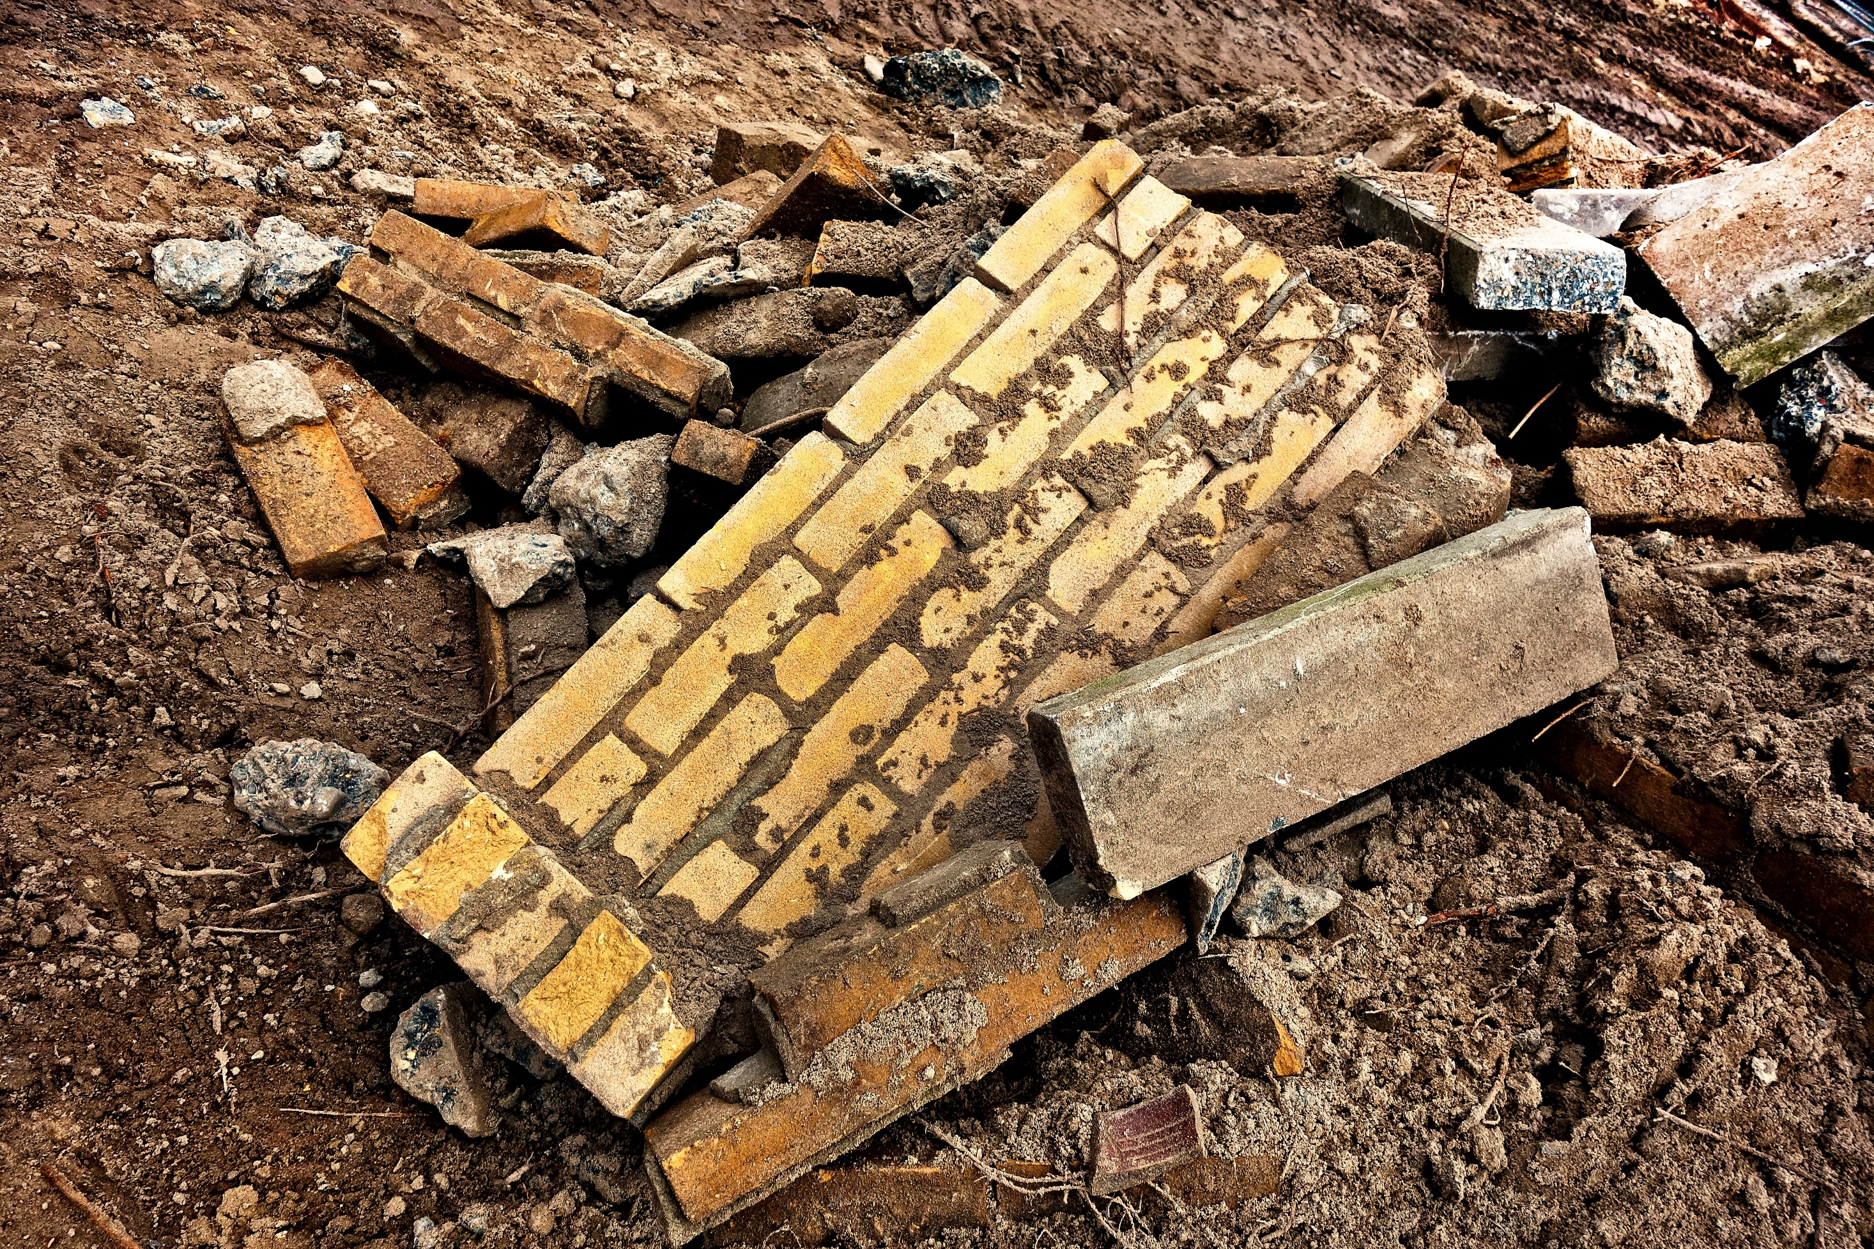
„Wy wszyscy, uzbrojeni mężowie, będziecie okrążali miasto codziennie jeden raz. Uczynisz tak przez sześć dni. Siedmiu kapłanów niech niesie przed Arką siedem trąb z rogów baranich. Siódmego dnia okrążycie miasto siedmiokrotnie, a kapłani zagrają na trąbach. Gdy więc zabrzmi przeciągle róg barani i usłyszycie głos trąby, niech cały lud wzniesie gromki okrzyk wojenny, a mur miasta rozpadnie się na miejscu i lud wkroczy, każdy wprost przed siebie”.
[Joz 6, 3-5]

Slide 9
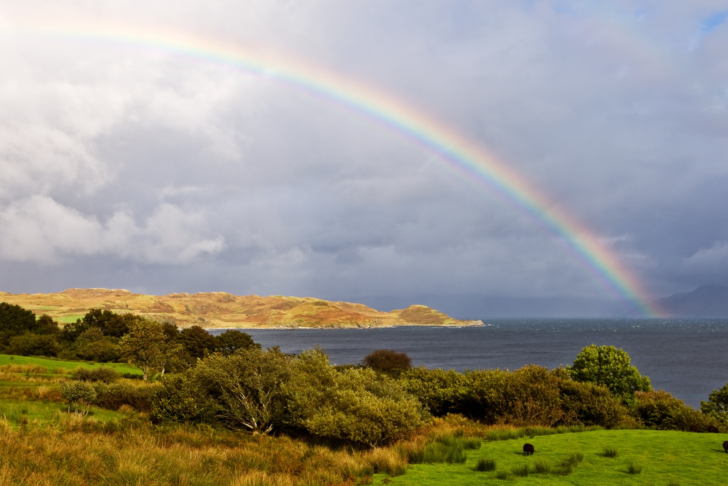
Bóg dotrzymał obietnicy danej Mojżeszowi – wyprowadził Izraelitów z niewoli egipskiej do rozległego i żyznego Kanaanu. Ziemia należała do Boga, a lud otrzymał ją
w depozyt jako dziedzictwo. Izrael nie od razu objął panowanie nad całym krajem. Najprawdopodobniej podbój Kanaanu pod wodzą Jozuego trwał pięć lat.

Slide 10
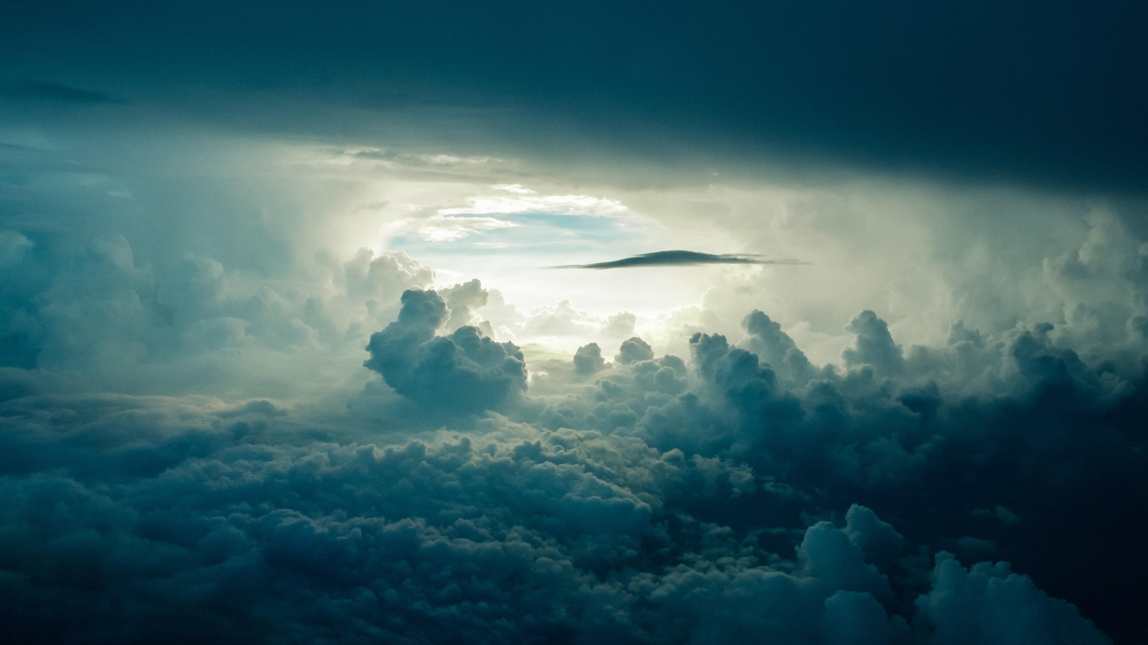
Gdy życie Jozuego dobiegało końca, Bóg nakazał mu dokonanie podziału podbitych ziem. Udzielił mu w tej kwestii szczegółowych wskazówek. Jozue zebrał wszystkie plemiona w Sychem. Przypomniał im dobrodziejstwa jakie otrzymali od Boga i wezwał, by wiernie Jemu służyli:
„Okażcie się mężnymi, by strzec i wypełniać wszystko, co napisane w księdze Prawa Mojżesza, nie odstępując od niego ani na prawo, ani na lewo, i nie łącząc się z tymi ludami, które pozostały z wami. Nie będziecie wzywać imion ich bogów, przysięgać na nich, służyć im lub oddawać pokłon (…) I odrzekł lud Jozuemu: Panu, Bogu naszemu, chcemy służyć i głosu Jego chcemy słuchać”.
[Joz 23, 6-7; 24,24]

Slide 11
^{BIBLIOGRAFIA}
Spotkanie ze Słowem. Podręcznik dla klasy siódmej szkoły podstawowej, red. ks. prof. J. Szpet, D. Jackowiak. Wydawnictwo Święty Wojciech, Poznań 2011,
s. 44-45.
Spotkanie ze Słowem. Poradnik metodyczny. Siódma klasa szkoły podstawowej, red. ks. prof. J. Szpet, D. Jackowiak. Wydawnictwo Święty Wojciech, Poznań 2011, s. 62-64.
^{FOTOGRAFIE}
Święty Wojciech Dom Medialny, pixabay.com
9

